Slide 1
Introducción básica a la informática
Por Irish Rural Link

Slide 2
Objetivos y metas
Al final de este modulo aprendes sobre
Tecnología informática básica
Microsoft Word y Excel

Slide 3
Unidad 1 Dispositivos informáticos
En el pasado reciente, la gran mayoría de la gente utilizaba un ordenador personal (PC) para acceder a Internet. Sin embargo, en los últimos tiempos el número de personas que utilizan sólo un PC para navegar por Internet ha disminuido rápidamente.
Ahora se utiliza un número cada vez mayor de dispositivos para conectarse y utilizar Internet. En las siguientes diapositivas se describen algunos de los dispositivos informáticos más populares.

Slide 4
Unidad 1
Introducción a la informática básica
Unidad 2
Introducción
al Software,
Microsoft Word y Excel

Slide 5
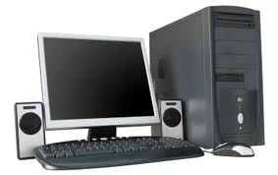
Unidad 1 Ordenador de sobremesa con altavoces
Ordenador personal
Tradicionalmente, el PC era el método más utilizado para navegar por Internet.
La versión de escritorio de un PC es un dispositivo relativamente grande y suele tener un monitor, un ratón y un teclado conectados.

Slide 6
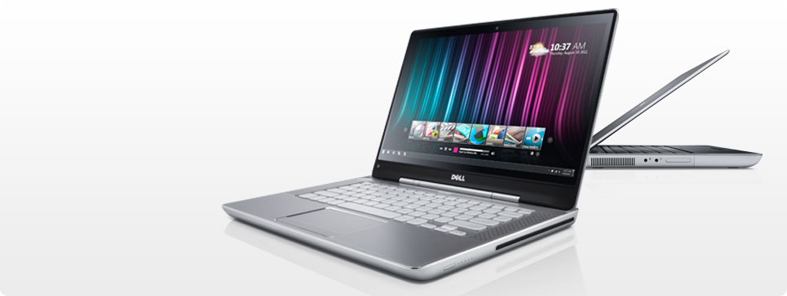
Unidad 1 Ordenador portátil
Un portátil es simplemente una versión más pequeña de un ordenador personal y tiene un monitor, un teclado y un ratón integrados. Un portátil también puede tener altavoces y micrófono incorporados.
Es mucho más fácil transportar un portátil que un ordenador de sobremesa, por lo que los portátiles son más populares que los PC.

Slide 7
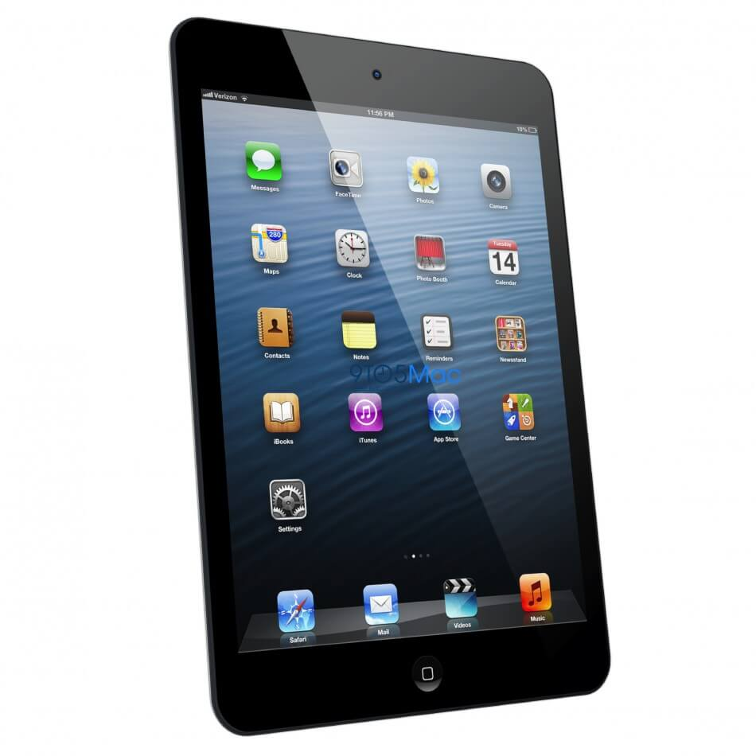
Unidad 1 Tablet/iPad
Una tablet es un ordenador personal pequeño, delgado y plano del tamaño de una tableta que tiene muchas de las características de un ordenador de tamaño completo.
Aunque las tablets existen desde hace tiempo, su uso no está muy extendido en las empresas ni en los hogares. Sin embargo, el lanzamiento del Ipad ha hecho que las tabletas se conviertan en un nombre familiar.

Slide 8
Unidad 1 el Monitor
El monitor está unido a la unidad de sistemas, pero no está conectado de forma permanente, sino que puede trasladarse de un ordenador a otro con bastante facilidad.
Los monitores de pantalla plana vienen de serie y su función es mostrar la actividad del ordenador.

Slide 9
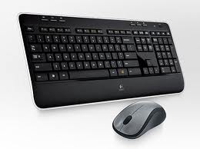
Unidad 1 Ratón y teclado
Otro hardware necesario es el ratón y el teclado.
El ratón se utiliza para introducir comandos en el ordenador y el teclado se utiliza para escribir información y comandos en el ordenador.

Slide 10
Unidad 2 Software
Software es el término que se da a los programas utilizados por un ordenador, por ejemplo, si tienes un juego en tu ordenador, el juego se considera software. Si compraras un ordenador sin ningún tipo de software cargado, no podrías utilizarlo para mucho más que un tope de puerta. La utilidad de tu ordenador aumenta a medida que añades más software.
Por ahora consideraremos dos tipos de software, el software de aplicación y el sistema operativo.

Slide 11
Unidad 2 Software
Software de aplicación
El software de aplicación es un software que permite al usuario realizar un trabajo concreto, como escribir cartas, crear hojas de cálculo y bases de datos, etc.
Ejemplos de software de aplicación son Microsoft Word (utilizado para escribir cartas), Microsoft Excel (utilizado para crear hojas de cálculo) e Internet Explorer (utilizado para navegar por la web).

Slide 12
Unidad 2 Sistema Operativo
La mayoría de los programas de aplicación no pueden comunicarse directamente con el hardware, sino que necesitan un intermediario que traduzca y se comunique entre los dos elementos.
Este intermediario se conoce como sistema operativo, se sitúa encima del hardware y facilita la comunicación con el software de aplicaciones.

Slide 13
Unidad 2 Sistema Operativo
El sistema operativo más conocido para los usuarios domésticos es Windows y la versión más reciente de Windows es Windows 10
Las versiones anteriores son Windows Vista y Windows XP
Applicación Software (Word, Excel etc)
Sistema Operativo (Windows)
Hardware (El Ordenador)

Slide 14
Unidad 2 Qué es Microsoft Word
Microsoft Word o MS Word es un popular programa de procesamiento de textos que se utiliza principalmente para crear documentos, como folletos, cartas, actividades de aprendizaje, cuestionarios, exámenes y tareas de los estudiantes. Fue lanzado por primera vez en 1983 y es una de las aplicaciones de la suite Microsoft Office

Slide 15
Unidad 2 Abrir un Documento Word
Haz clic con el botón derecho del ratón en el archivo que deseas abrir.
En el menú emergente, selecciona la opción Abrir con.
Si está disponible, elige la opción del programa Microsoft Word en el menú Abrir con.
Si Microsoft Word no aparece en la lista, selecciona la opción Elegir otra aplicación o Elegir programa predeterminado, según la versión de Windows de tu ordenador

Slide 16
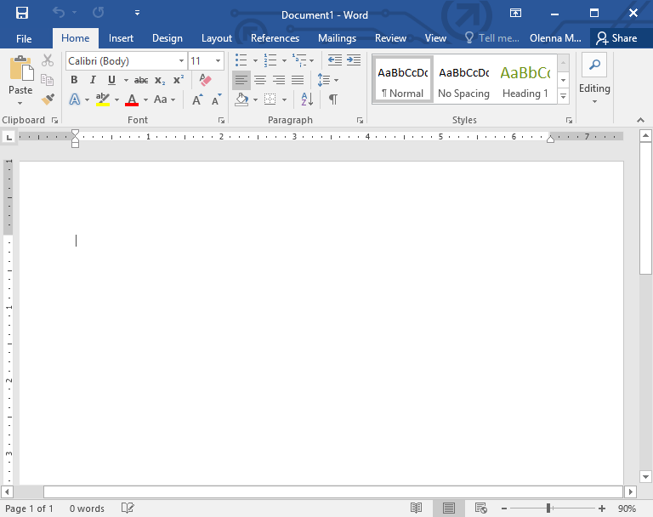
Unidad 2 Word /Barra de herramientas
Puedes cambiar la forma de las letras, las negritas, el color, la inclinación o incluso el subrayado

Slide 17
Unidad 2 Word /Barra de herramientas Puedes seleccionar la Fuente, el tipo y el tamaño.

Slide 18
Unidad 2 Word /Barra de herramientas
Puedes colocar el texto/imagen a la izquierda, al centro, a la derecha o en posición justificada.

Slide 19
Unidad 2 Word /Barra de herramientas
Puedes alinear el contenido en diferentes formas.

Slide 20
Unidad 2 Word /Barra de herramientas
Puedes definir el espacio entre líneas

Slide 21
Unidad 2 Word /Barra de herramientas
Puedes subrayar el texto con colores

Slide 22
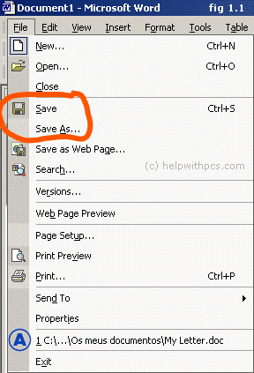
Unidad 2 Guardar un Documento
Haz clic en la pestaña de archivo y
elige la opción de guardar
En la ventana que aparece
Elige dónde guardar el documento

Slide 23
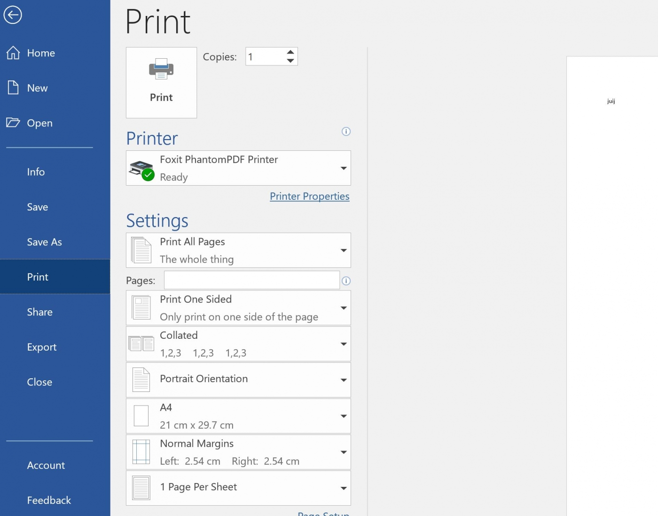
Unidad 2 Cómo imprimir
Selecciona Imprimir desde la pestaña archivo para imprimir.

Slide 24
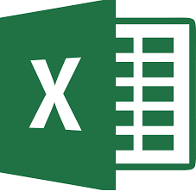
Unidad 2 Introducción a Excel
Excel se suele utilizar para organizar datos y realizar análisis financieros. Se utiliza en todas las funciones empresariales y en empresas de pequeño a gran tamaño.

Slide 25
Unidad 2 Cómo abrir Excel
Haz clic en el botón Excel del menú Inicio
(esquina inferior izquierda).
Selecciona nueva hoja de cálculo en blanco. Aparece el cuadro de diálogo de la nueva hoja de cálculo.
Debes hacer clic/seleccionar la celda con la que deseas trabajar.

Slide 26
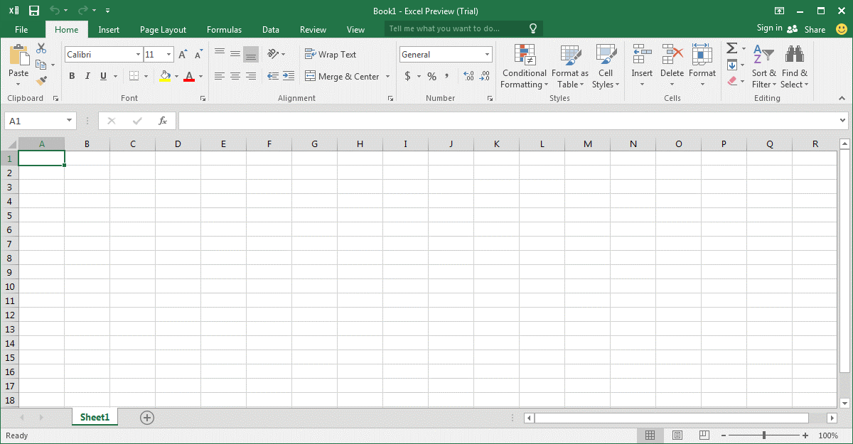
Unidad 2 Hoja de cálculo /Herramientas
Antes o después de escribir, puedes dar forma a las letras en negrita, coloreadas, inclinadas o incluso subrayarlas.

Slide 27
Unidad 2 Hoja de cálculo /Herramientas Selecciona el tipo y tamaño de letra.

Slide 28
Unidad 2 Hoja de cálculo /Herramientas
Puedes colorear las celdas también.

Slide 29
Unidad 2 Hojas de cálculo /Herramientas Puedes elegir bordes

Slide 30
Unidad 2 Hojas de cálculo /Herramientas Text can be put in alphabetical order.

Slide 31
Unidad 2 Hojas de cálculo /Herramientas Puedes sumar los números insertados en las celdas seleccionadas.

Slide 32
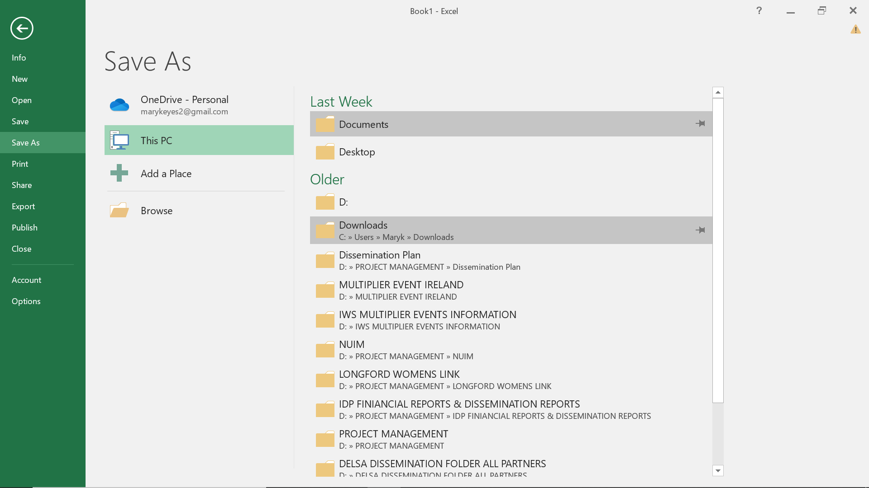
Unidad 2 Cómo guardar tu hoja de cálculo
Haga clic en el archivo en la parte superior de la barra y elige la opción de guardar.
En la ventana que aparece
puedes elegir dónde
guardar el documento.

Slide 33
Gracias!
¿Alguna pregunta?

